Slide 1



BOLOGNA FC 1909
EUROPA LEAGUE 2025-2026
Bergen – Norvegia
19 febbraio 2026
ore 18:45
WEAREONE

Slide 2
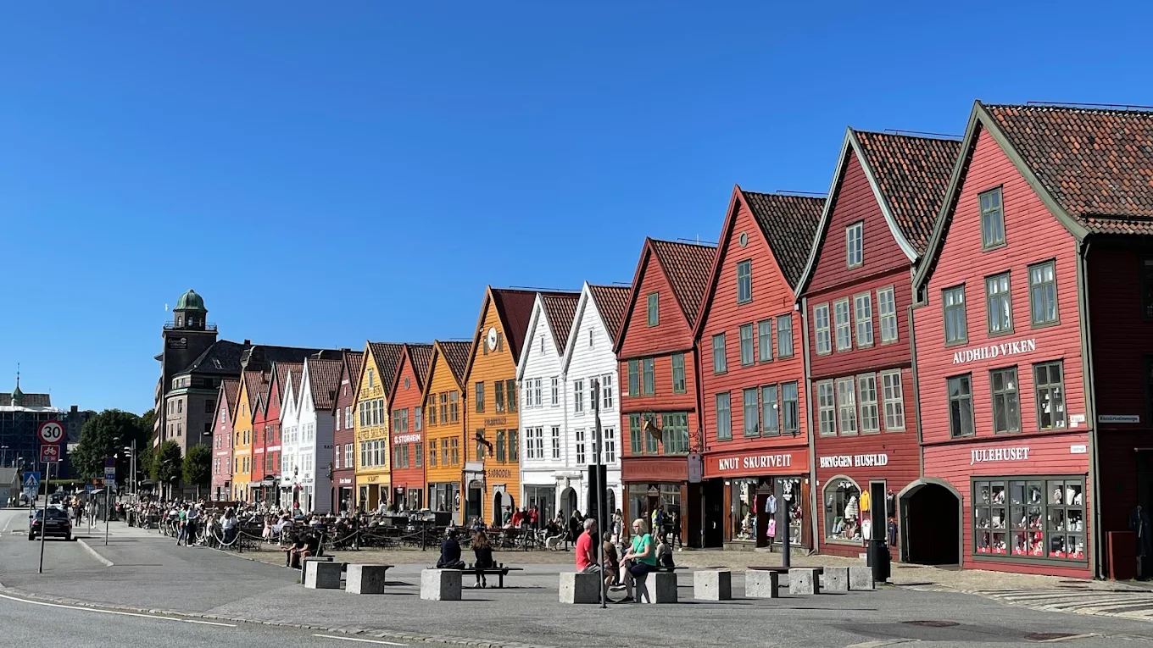
BOLOGNA FC 1909
BERGEN – Norvegia
Bergen è una città situata sulla costa sud-ovest della Norvegia.
È circondata da montagne e fiordi, tra cui il Sognefjord, il più lungo e profondo di tutto il Paese.
Il quartiere di Bryggen, con le case di legno costruite sul vecchio molo, fu un tempo il centro dell'impero commerciale della Lega anseatica.
La funicolare Fløibanen sale fino al monte Fløyen, da dove si può godere di una vista panoramica e dove sono possibili diverse escursioni.
La Edvard Grieg House è l'abitazione dove un tempo visse il celebre compositore norvegese.
Popolazione: 294029 (2024)
Moneta corrente: corona norvegese. 1 euro = 11,23 corone al 14 febbraio 2026.
WEAREONE

Slide 3
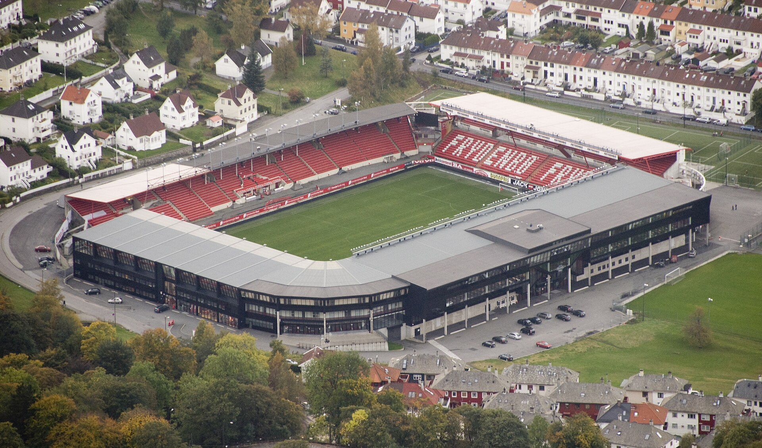
BOLOGNA FC 1909
STADIO BRANN
Lo stadio del Brann ha una capienza totale di 15800 spettatori;
Il Settore Ospiti ha una capienza di 800 spettatori e può ospitare 8 spettatori con disabilità.
Apertura cancelli alle 17:15;
I controlli all’ingresso sono effettuati da polizia e sicurezza privata;
Sono ammessi megafoni, striscioni e bandiere se autorizzati preventivamente;
Bandiere e striscioni non devono avere contenuti politici e/o razziali;
Sono ammessi borse e zaini con dimensione compresa tra 20 e 30 cm;
Sono ammessi power bank;
Non sono ammessi ombrelli;
Non c’è servizio di deposito bagagli;
Sono accettati solo pagamenti elettronici;
Al termine la polizia può decidere di trattenere i tifosi all’interno per 30 minuti circa;
VIETATO FUMARE
WEAREONE

Slide 4
BOLOGNA FC 1909
Informazioni
La società SK Brann consiglia ai tifosi bolognesi come punto di ritrovo il pub METZ in Torget 7 – 5014 Bergen tel. +47 99 22 7037
Eventuale fan walk sarà possibile solo se autorizzata dalla Polizia locale;
Lo stadio dispone di pochissimi parcheggi auto;
Si consiglia di evitare il pub FOTBALLPUBEN, abituale luogo di ritrovo della tifoseria locale.
WEAREONE

